Slide 1
Мое увлечение
Плавание
Составил :
Абросимов Иван,
ученик 3 «А» класса
Руководитель: Брунова Н.Н.

Slide 2
План
Введение
Виды плавания
Мировые рекорды
Заключение
приложение

Slide 3
Введение
Рисунки найденные на древних находках говорят о том, что люди умели плавать за несколько тысяч лет до нашей эры. Первые соревнования по плаванью оформили в 1515 году в Венеции. В России первый чемпионат был проведён в 1894 году. Рост популярности спортивного плавания в конце XIX века связан с началом строительства искусственных бассейнов. В 1908 году разработали правила, которые определили дистанцию для разных видов плавания. Основные виды плаванья это брасс, кроль, баттерфляй, плаванье на спине и вольный стиль. Наибольшее количество наград по плаванию получил Майкл Фелпс из США, лучший российский пловец является Попов Александр 9 олимпийских медалей и Владимир Сальников 4 золотые олимпийских медалей .

Slide 4
Виды плавания
Вольный стиль
Плавание на спине
Брасс
Баттерфляй
Комплексное плавание

Slide 5
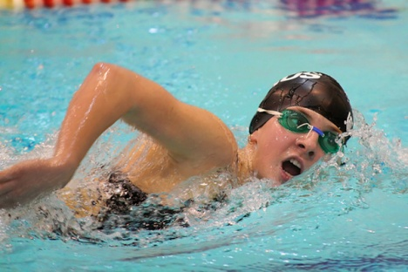
Вольный стиль
дисциплина плавания, в которой пловцу разрешается плыть любыми способами, произвольно меняя их по ходу дистанции. В настоящее время все пловцы используют кроль. В плавании вольном стиле единственное ограничение по способу плавания — спортсмен может быть полностью погружён в воду только «во время поворота и на расстоянии не более 15 м после старта и каждого поворота»

Slide 6
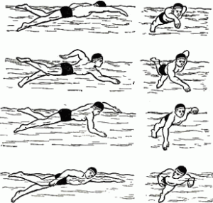
Вольный стиль

Slide 7
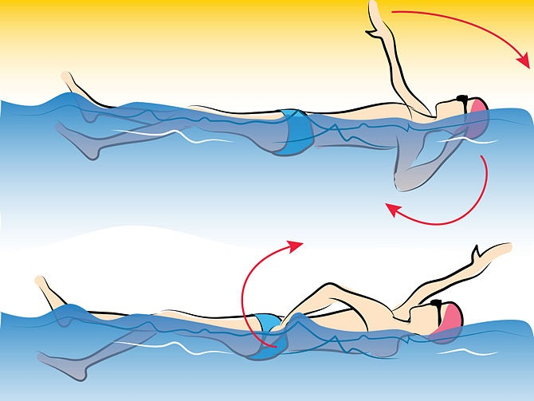
Плавание на спине
впервые было включено как самостоятельный вид на Олимпийских играх 1900 года. В первые годы пловцы пользовались перевёрнутым брассом. Старт в плавании на спине производится из воды: спортсмен, находясь лицом к тумбочке, держится обеими руками за стартовые поручни, ногами упираясь в бортик бассейна.

Slide 8
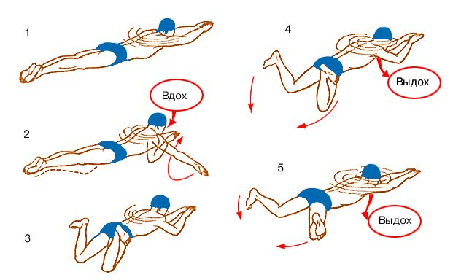
Брасс
руки должны выноситься вперёд от груди по, выше или ниже поверхности воды. Локти должны находиться под водой. В середине 1930-х годов в США и (чуть позже) в СССР появилась новая, более скоростная разновидность брасса — баттерфляй, который вытеснил классический брасс.

Slide 9
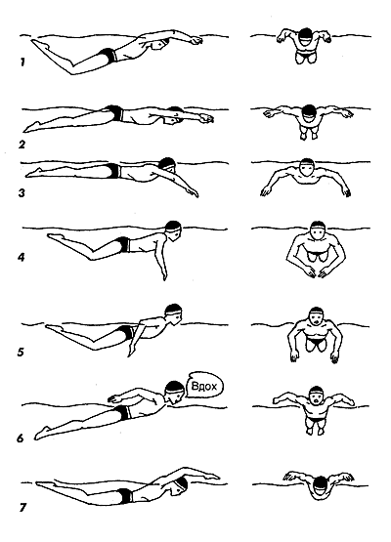
Брасс Баттерфляй
обе руки должны проноситься вперед вместе над водой и возвращаться обратно одновременно в продолжение всего заплыва.

Slide 10
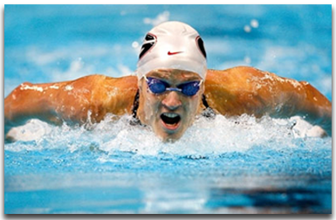
Комплексное плавание
дисциплина, в которой пловец равные части дистанции преодолевает баттерфляем (добавлен в 1953 году), на спине, брассом и вольным стилем.

Slide 11
Мировые рекорды
Мировые рекорды в плавании — наивысшие результаты показанные спортсменами в плавании в сравнимых и повторяемых условиях, оговорённых правилами. Рекорды ратифицируются Международной федерацией плавания (ФИНА).
Вольный стиль: 50 м, 100 м, 200 м, 400 м, 800 м, 1500 м
На спине: 50 м, 100 м, 200 м
Брасс: 50 м, 100 м, 200 м
Баттерфляй: 50 м, 100 м, 200 м
Комплексное плавание: 100 м (только на короткой воде), 200 м, 400 м.

Slide 12
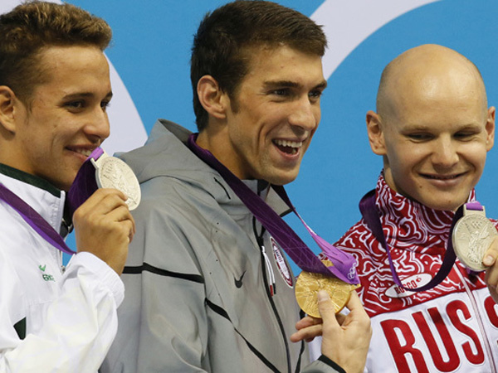
рекорд
Наибольшее количество наград по плаванию получил Майкл Фелпс из США. Майкл Фелпс ( см. рис.5 по центру) за карьеру 39 раз бил мировые рекорды в плавании . Лучший российский пловец является Попов Александр 9 олимпийских медалей и Владимир Сальников 4 золотые олимпийских медалей.

Slide 13
Заключение
Плавание это спорт, которым могут заниматься все желающие в любом возрасте. Этот вид спорта укрепляет здоровье, закаляет организм и улучшает жизненный тонус.
Занимайтесь плаванием и вы будете всегда здоровы!

